Slide 1

스마트한 재활용을 위한 재활용 회수기 위치 추천 시스템
다모아
5조_ 김규림 , 김지우, 박진식, 백승주

Slide 2

목차
1
주제 선정 동기
2
문제 정의
3
방법론
4
활용 방안 제시
5
기대효과 및 한계

Slide 3
주제 선정 동기

Slide 4
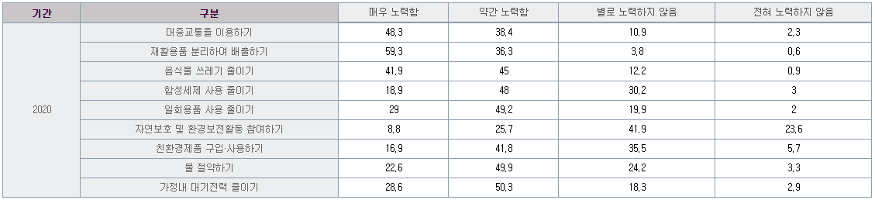
주제 선정 동기
<시민>
Q . 환경 오염 방지를 위해 얼마나 노력하고 계십니까?
출처 : K OSIS 국가통계포털
시민들도 재활용품을 분리하여 배출하기 위해 노력하고 있음

Slide 5
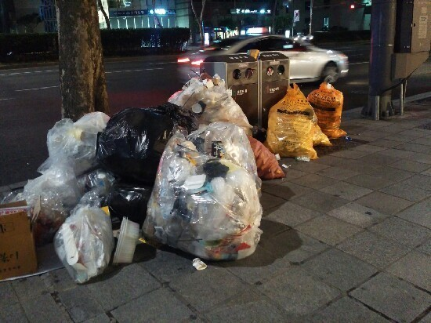
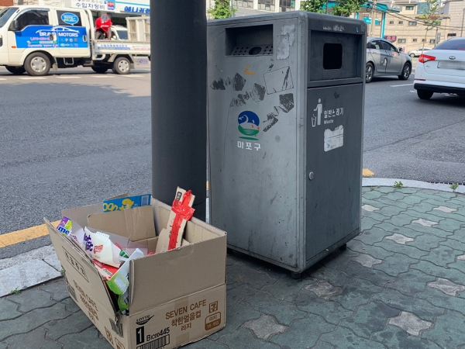
주제 선정 동기
길거리에는 일반 쓰레기통만 있거나,
분리수거 쓰레기통이 있어도 정리정돈이 되지 않은 경우가 많음

Slide 6
문제 정의

Slide 7

문제 정의
데이터를 기반으로 서대문구에 재활용 회수기를 설치한다면,
어디에 위치하는 것이 시민들이 사용하기 편할까?

Slide 8
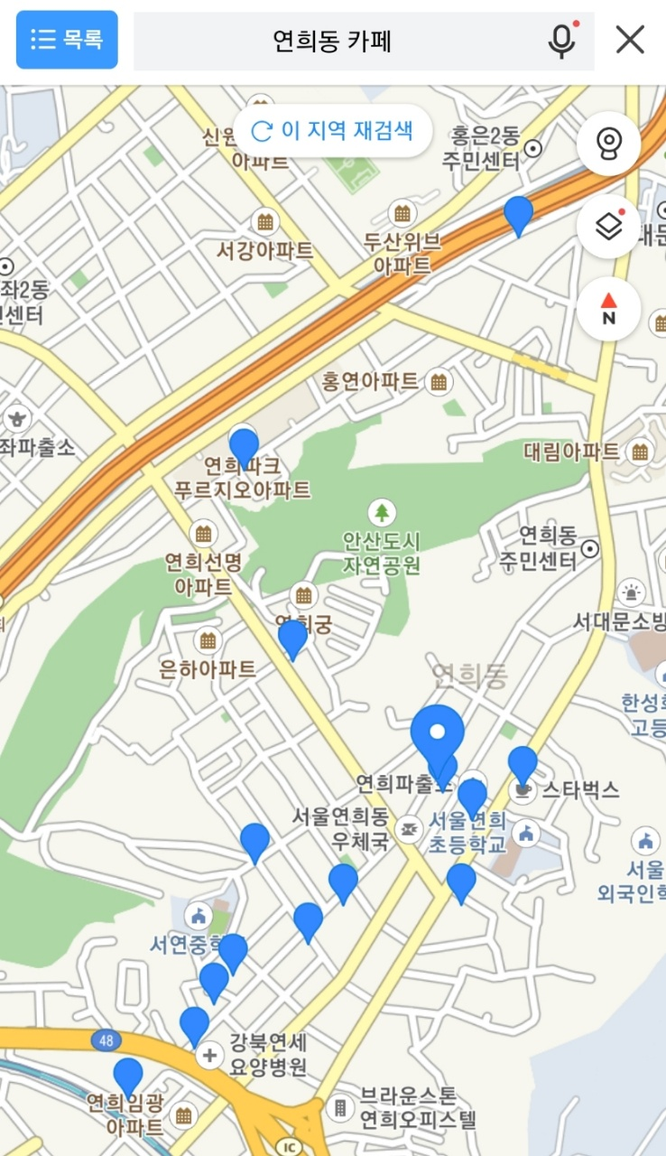
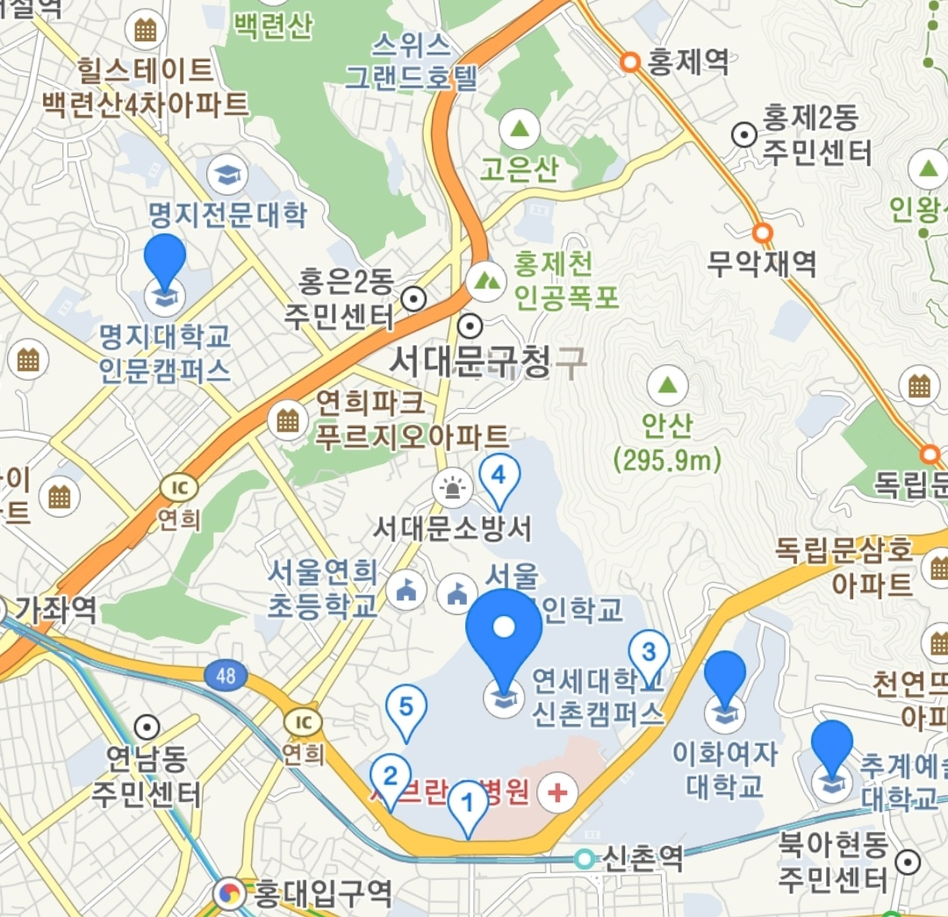
문제 정의
<서대문구 연희동에 위치한 카페들>
<서대문구 에 위치한 대학들>
서대문구로 잡은 이유
-버스 정류장, 지하철 등 유동인구가 많은 곳
-상권이 몰려있는 곳
-대학가
*이후, 다른 지역구로 확장 가능

Slide 9
방법론

Slide 10
방법론
- 사용한 데이터
<서울 열린 데이터 광장>
-서울특별시 서대문구 휴게음식점 인허가 정보
-서울시 버스노선별 정류장별 승하차 인원 정보 (2021년 7월)
<공공데이터포털>
-서울특별시 _버스정류소 좌표 데이터
-서울특별시 _서대문구 제과점영업 인허가 정보

Slide 11
방법론
- 분석 프로세스
1. 데이터 전처리
<서울시 휴게음식점 위치> , <서울특별시 서대문구_제과점 영업> <서울시 버스 정류장 좌표 데이터> ,
<서울시 버스 노선별 정류장별 승하차 인원 정보_202107>,에서 서대문구 데이터를 뽑아냄
2. 시각화
서대문구 지도 위에 휴게 음식점 및 제과점과 버스 정류장을 나타냄
3. 클러스터링
K-means를 사용하러 점포들을 15개의 군집으로 나타냄
점수 수치화 및 시각화
클러스터링 내에 존재하는 점포들의 수로 점수 및 등급을 내고, 이를 지도 위에 표시함

Slide 12
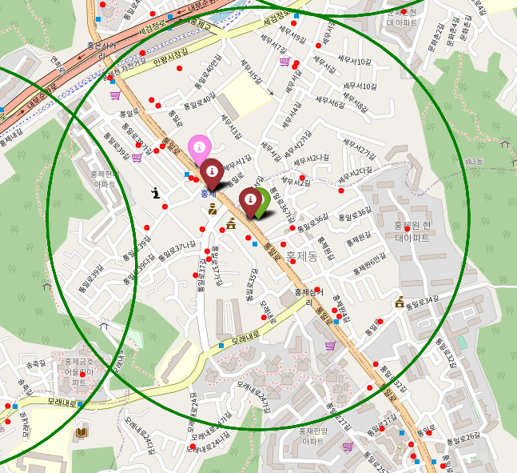


방법론
-점포 수 우선 고려 vs 버스 승객 수 우선 고려
: 홍제역 근처 아파트 단지
홍제역의 경우, 근처에 아파트 단지가 많아서 버스 이용객의 수가 많음
하지만, 아파트 단지 내에는 따로 분리수거 업체가 존재함
따라서, 버스 승객수 보다는 점포의 수를 우선적으로 고려
: 점포 위치
: 클러스터 내 점포 점수가 낮은 것 반경 500m
: 승차 인원이 50,000명 이상 80,000명 미만인
버스 정류장
: 승차 인원이 80,000명 이상인 버스 정류장

Slide 13
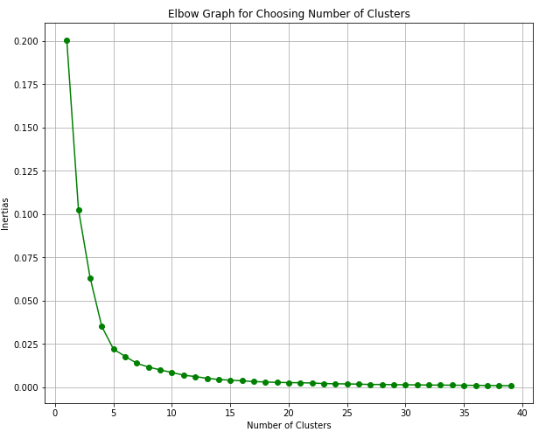
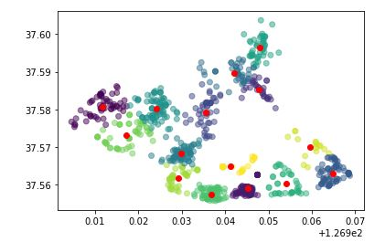
방법론
-Clustering
점포들을 15개의 군집으로 군집화(k-means 사용)

Slide 14
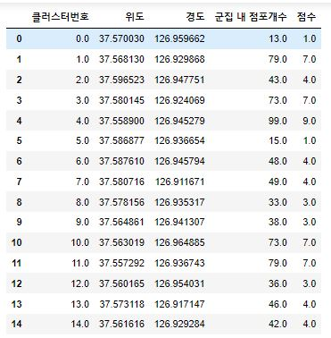
방법론
- 점수 수치화
<cluster_score>
군집 내 점포개수를 ‘10의 자리에서 내림 하여
점수 산정

Slide 15
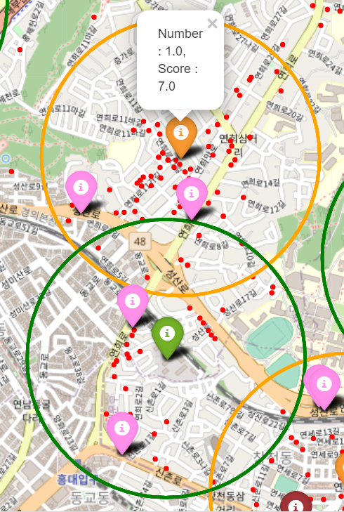
방법론
- 최종 결과
-점포 점수가 높은 클러스터(노란색 원)에 재활용 회수기 설치 결정
-점포 점수가 높은 클러스터 내에서
승차 인원이 제일 많은 버스정류장 근처에 설치
[연희104고지앞.
구성산회관]
[연희교차로]
EX) 1번 클러스터 선택
연희104고지앞.구성산회관에서의 승차인원 : 71475명
연희교차로에서의 승차인원 : 55026명
연희104고지앞. 구성산회관 근처에 설치

Slide 16
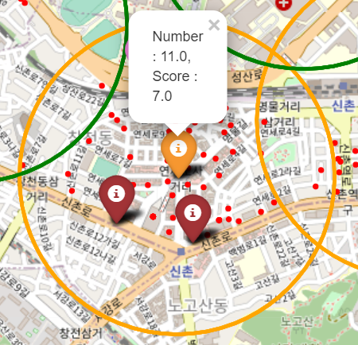
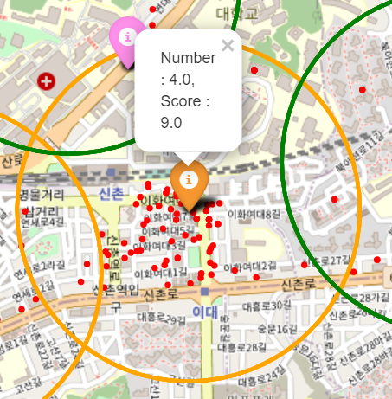
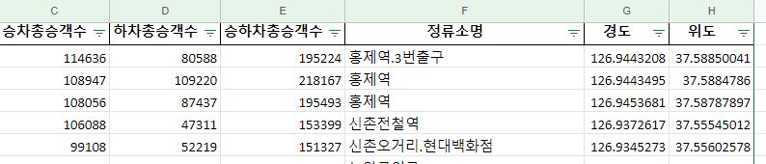
방법론
- 최종 결과
2순위
11번 클러스터
[신촌 전철역] 정류장 근처에 설치
1순위
4번 클러스터
[이대 후문] 정류장 근처에 설치
[이대 후문]
[신촌오거리,
현대백화점]
[신촌 전철역]

Slide 17
활용 방안 제시

Slide 18




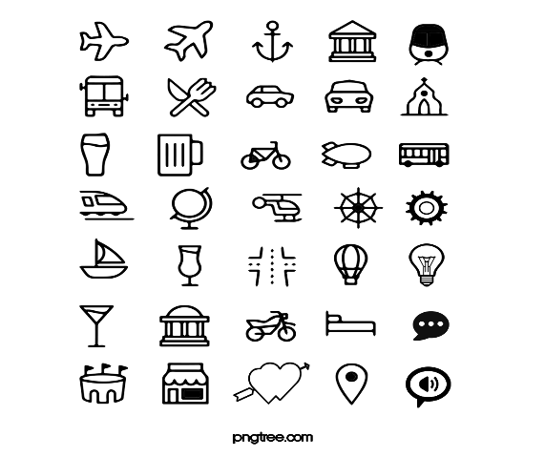
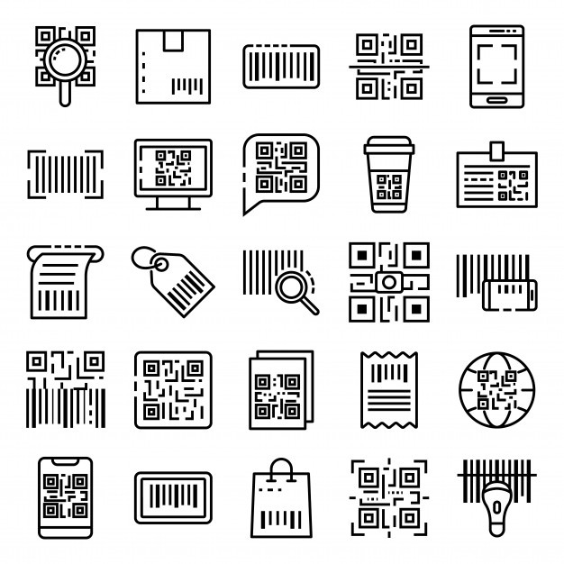
활용 방안 제시
보상 방법
재활용 회수기를 이용할 때마다 포인트를 제공
포인트 활용 방법
- 에코마일리지랑 결합해서 사용할 수 있게 함
- 점포들과 제휴를 맺고, 해당 점포에서 포인트로 제품 구매 가능
-따릉이 등 서울시에서 운영하는 서비스에에 요금 할인 제공
- 공영 주차장 주차 요금 할인
포인트 받아가세요
분리수거 하고
홍보 방법
신 촌 역
- 컵홀더에 근처 회수기 위치 약도를 그려서 점포들에 배포
- QR코드로 재활용 회수기의 보상이나 주변 회수기 위치 정보 알림
근처 회수기 위치

Slide 19
기대효과 및 한계

Slide 20



기대효과 및 한계
- 기대 효과
재활용률의 증가 및 깨끗한 거리 문화 만들기
데이터 수집 용이
: 서울시 길거리에서 발생하는 재활용 쓰레기에 대한 데이터를 수집하기 쉬워짐
환경 지키기에 시민들도 적극적으로 참여하는 문화를 만들어 나갈 수 있음

Slide 21
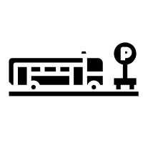


기대효과 및 한계
- 한계
생활 인구에 대한 데이터를 찾았지만, 지역코드를 해석X
( 서대문구에 연락했지만 답X)
-> 버스 정류장 이용 인구를 사용(유동인구)
정확한 위치가 아닌 범위를 제시
-> 사람의 의사결정이 필요
모든 버스 정류장을 고려하지 않고,
월 승차 승객수 50,000명 이상인 버스 정류장만을 고려함
-> 실제 설치할 때에는 기준을 조정해가며 확인 필요

Slide 22
감사합니다

